Slide 1
«Экологическая безопасность» 3 класс
Составила учитель начальных классов
Савченко Надежда Николаевна
МКОУ Усть-Муравлянская ООШ

Slide 2
Проверка домашнего задания
Как уберечься от удара молнии?
Как избежать отравления растениями и грибами?
Как избежать укуса змеи? Что делать если она всё-такт укусила?
Какие правила безопасности нужно соблюдать при общении с собакой и кошкой?

Slide 3
«Экологическая безопасность» 3 класс
Составила учитель начальных классов
Савченко Надежда Николаевна
МКОУ Усть-Муравлянская ООШ

Slide 5
«Экологическая безопасность» 3 класс
Составила учитель начальных классов
Савченко Надежда Николаевна
МКОУ Усть-Муравлянская ООШ

Slide 6
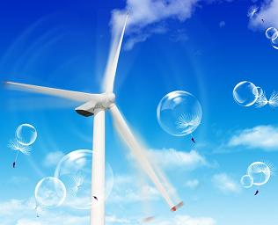
Воздух
Загадки
Ты без него не сможешь жить Ни есть, ни пить, ни говорить. И даже, честно говоря, Разжечь не сможешь ты огня…
Мы его не замечаем, Мы о нём не говорим. Просто мы его вдыхаем – Он ведь нам необходим

Slide 7
Вода
Я и туча, и туман, И ручей, и океан, И летаю, и бегу, И стеклянной быть могу!
Мы говорим: она течёт; Мы говорим: она играет; Она бежит всегда вперёд, Но никуда не убегает.

Slide 8
Земля, почва
Ни начала, ни конца,
Ни затылка, ни лица.
Знают все, и млад и стар,
Что она - большущий шар.
Весь мир кормлю,
A сама не ем.

Slide 9
«Экологическая безопасность» 3 класс
Составила учитель начальных классов
Савченко Надежда Николаевна
МКОУ Усть-Муравлянская ООШ

Slide 11
Задачи
Выяснить, как человек влияет своей деятельностью на природу?
Узнать, что такое «Экологическая безопасность».
Узнать, откуда из окружающей среды к нам в организм попадают вредные вещества.
Познакомиться с правилами личной экологической безопасности и как нужно их выполнять.

Slide 12
«Экологическая безопасность» 3 класс
Составила учитель начальных классов
Савченко Надежда Николаевна
МКОУ Усть-Муравлянская ООШ

Slide 13
Планета Земля

Slide 14
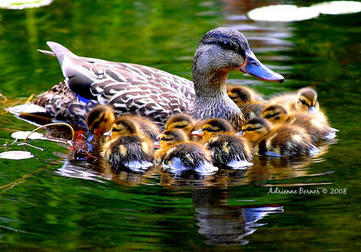
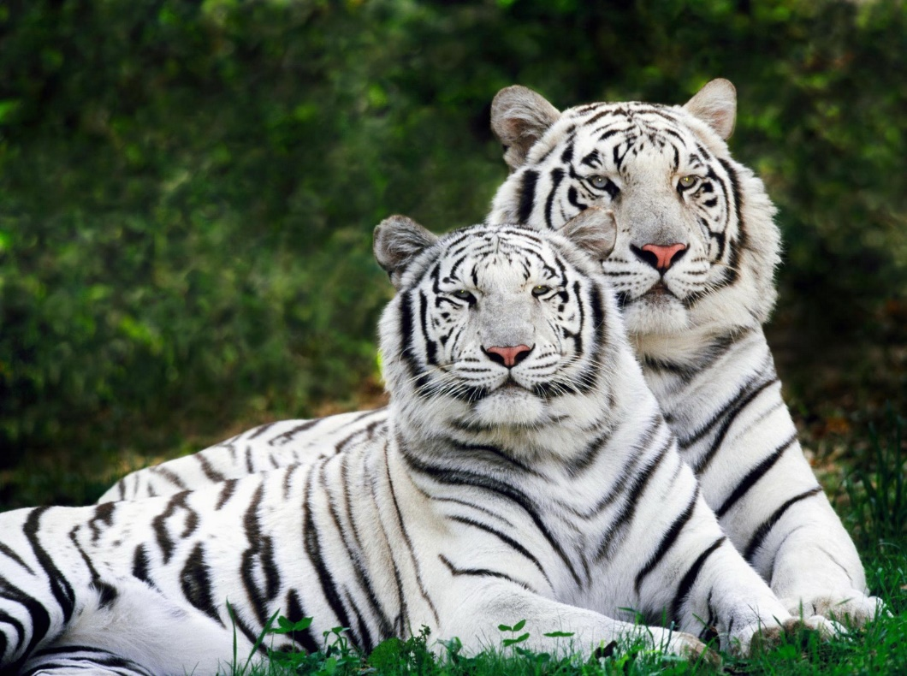
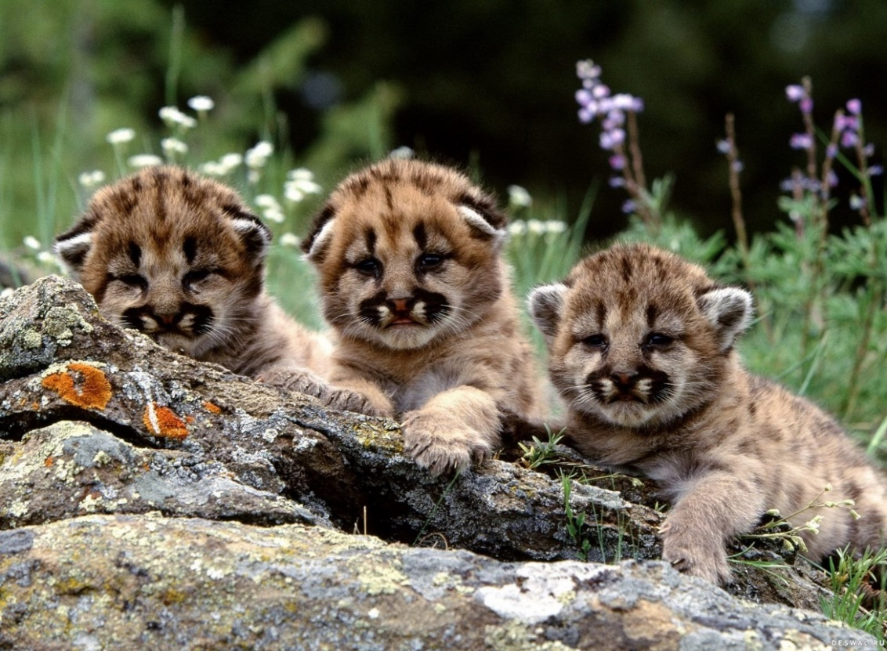
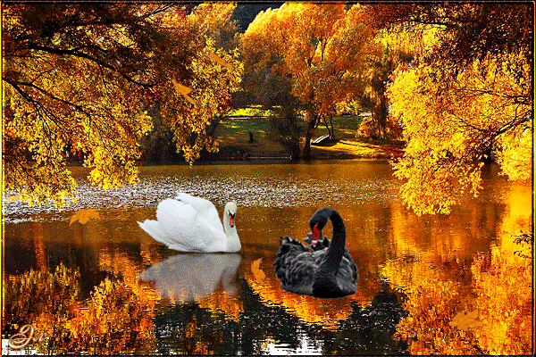

Slide 15
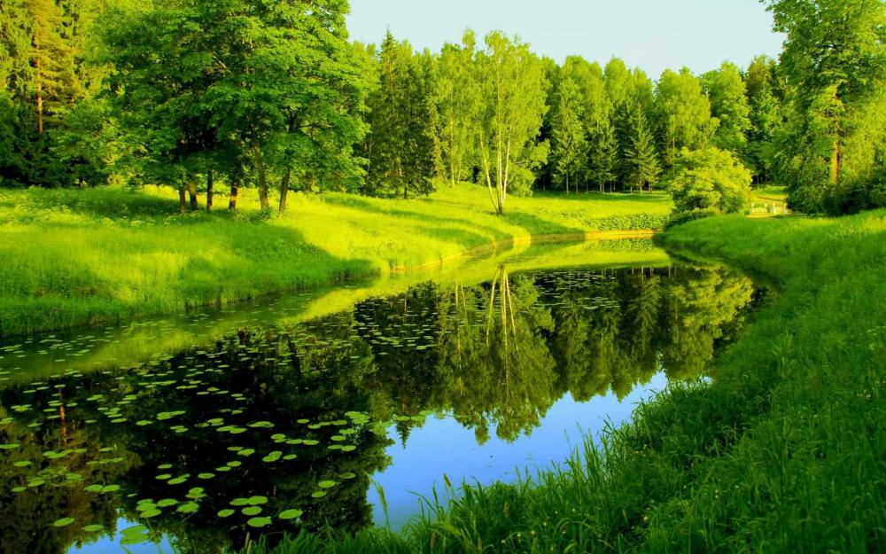
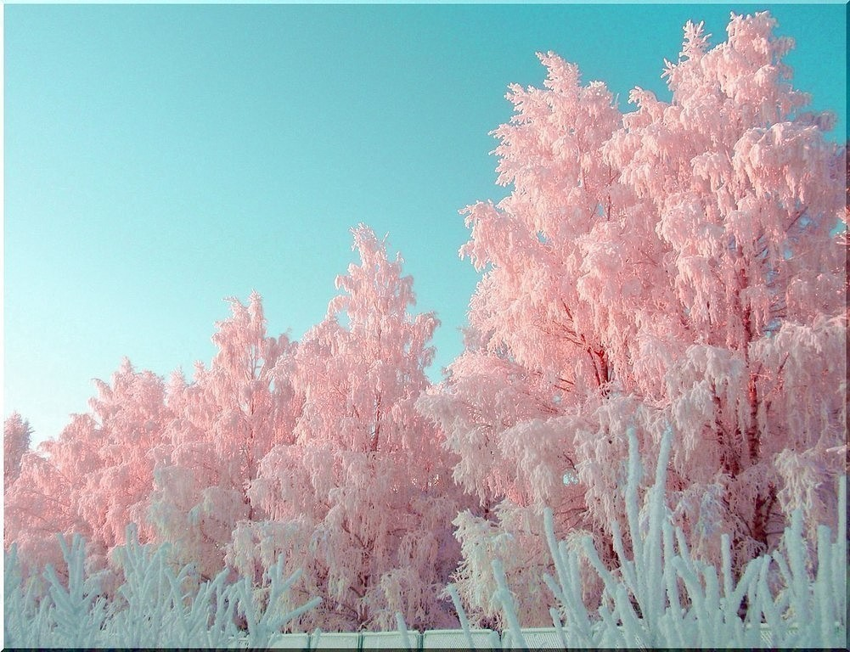
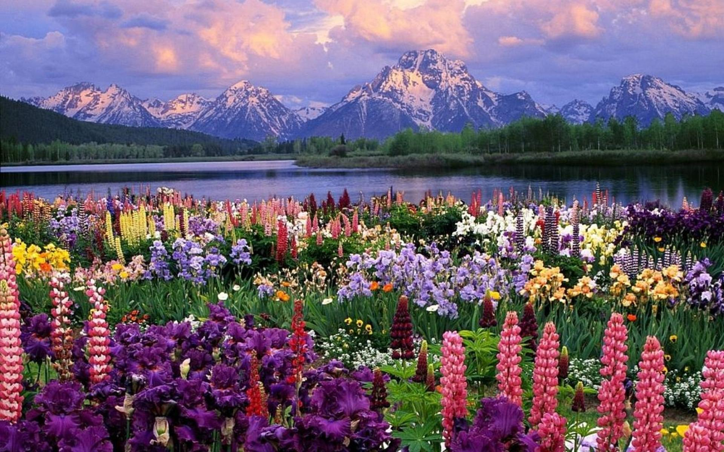
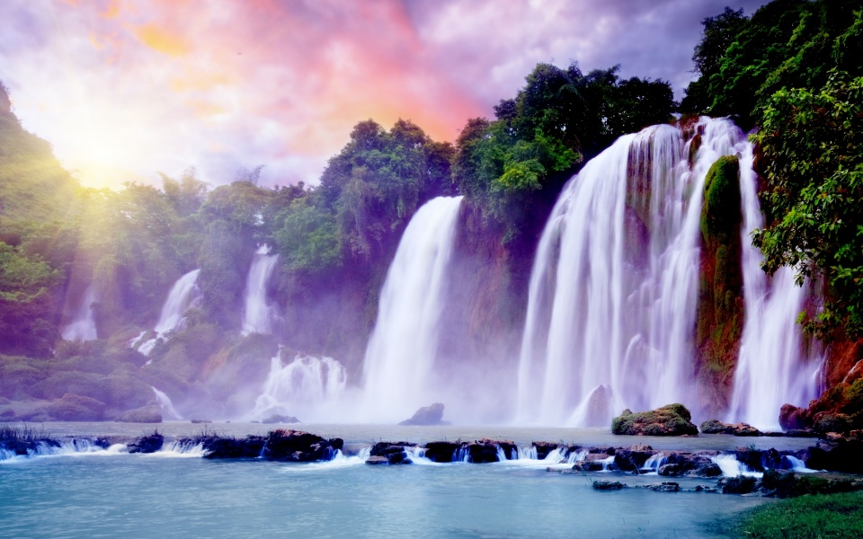

Slide 16
«Экологическая безопасность» 3 класс
Составила учитель начальных классов
Савченко Надежда Николаевна
МКОУ Усть-Муравлянская ООШ

Slide 17
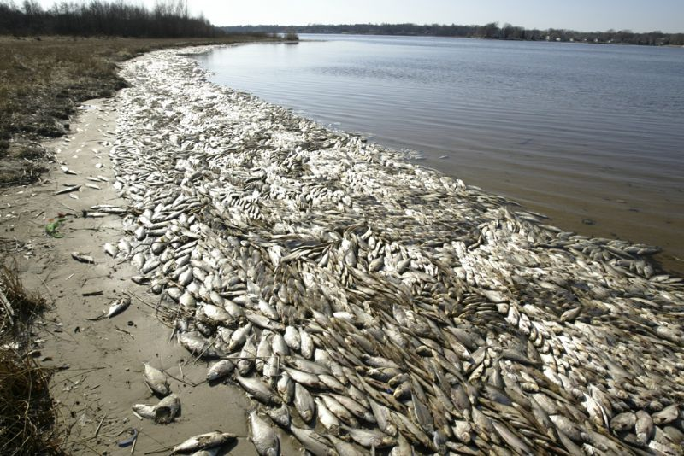
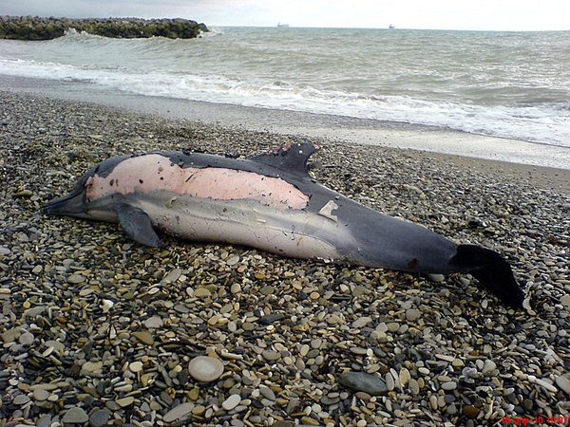
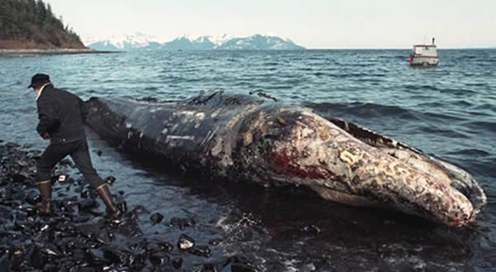
Кит, дельфин, рыба, выбросившиеся на берег, – последствия загрязнения моря отходами химического производства.

Slide 18
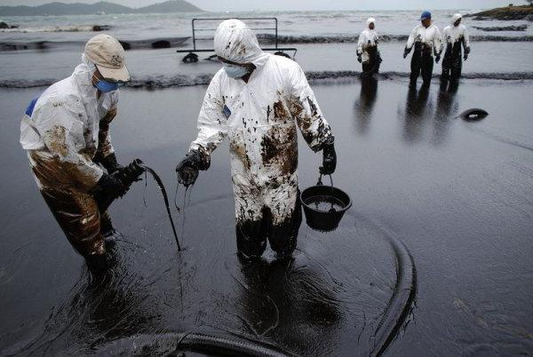
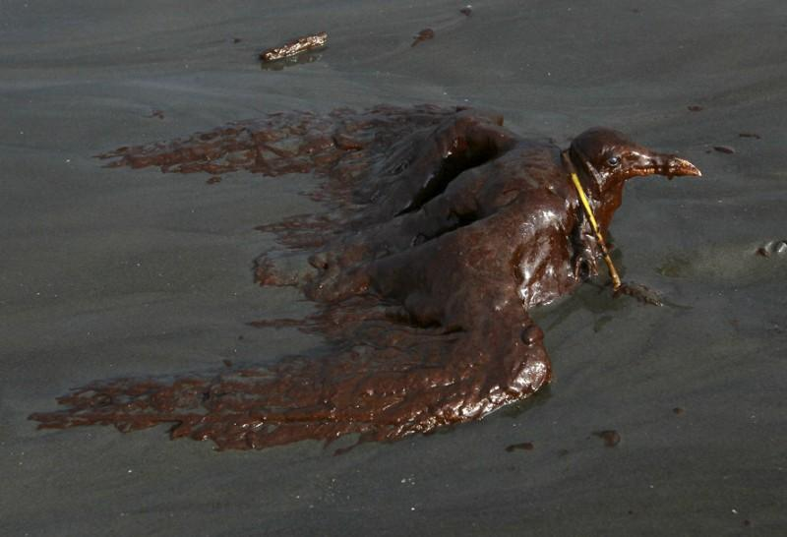
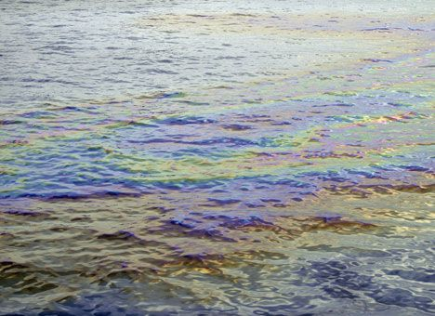
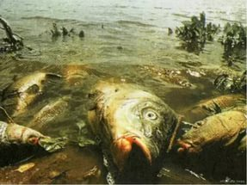
Водоемы, покрытые нефтью, – последствия аварий на нефтепроводе.

Slide 19
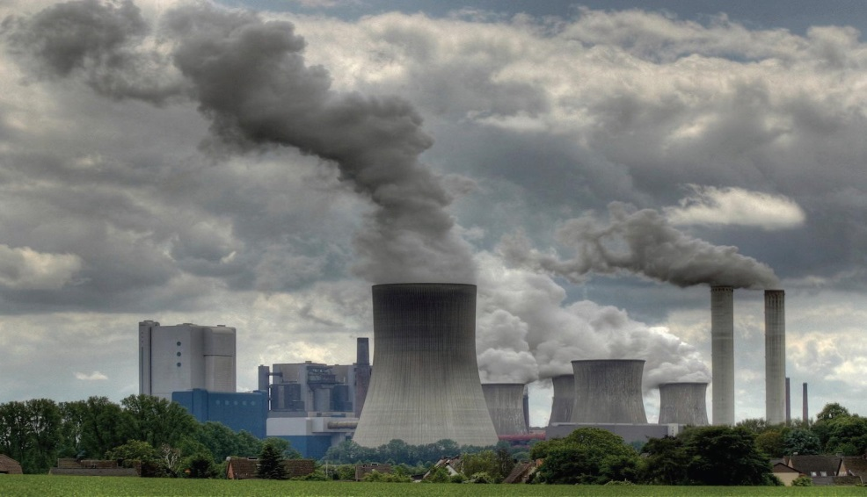
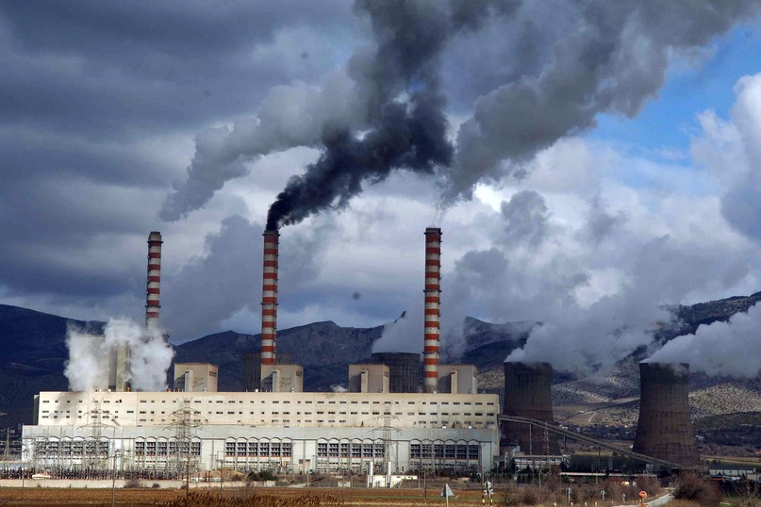
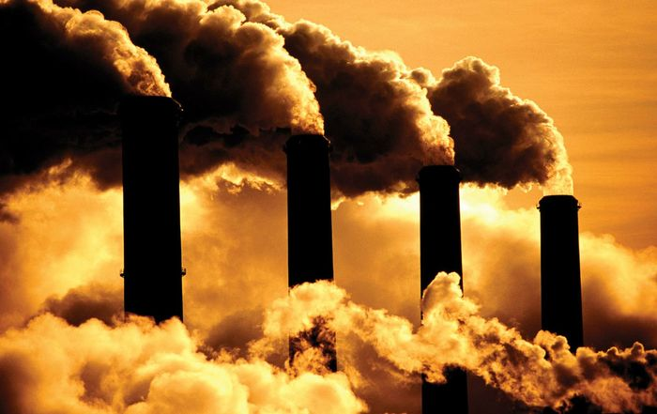
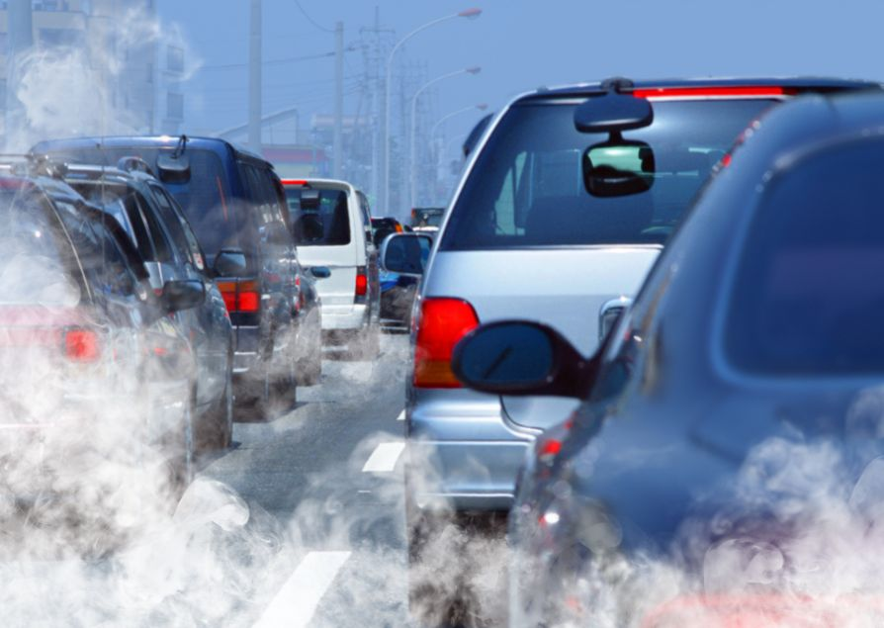
Заводы, фабрики, автомобили наносят непоправимый вред воздуху, которым вы дышите.

Slide 20
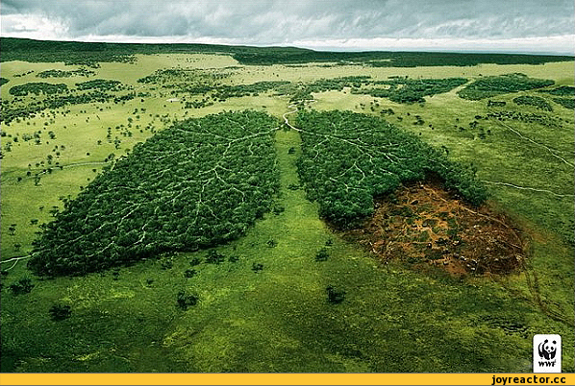
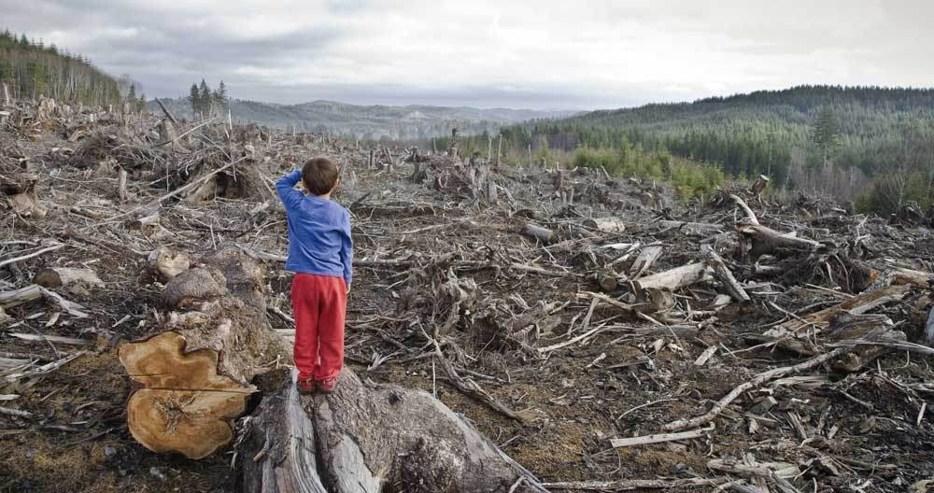
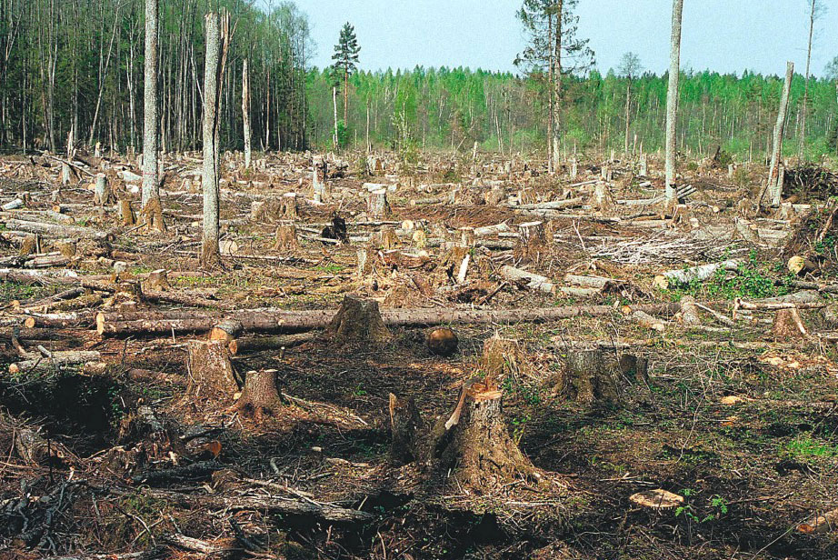
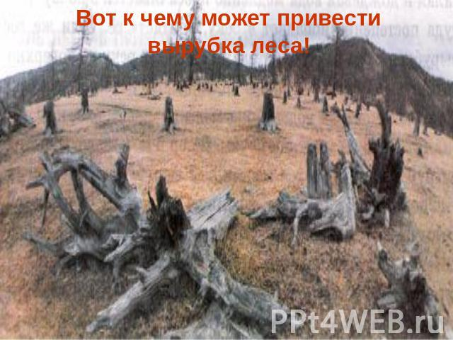
Уничтожение лесов приводит к высыханию и ухудшению качества почвы, изменению климата.

Slide 21
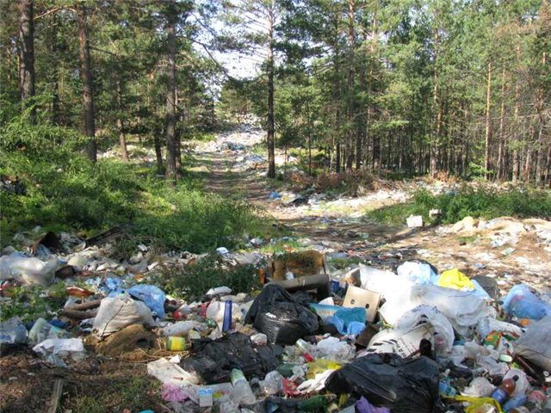
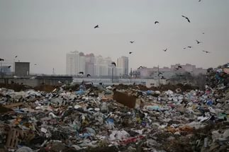
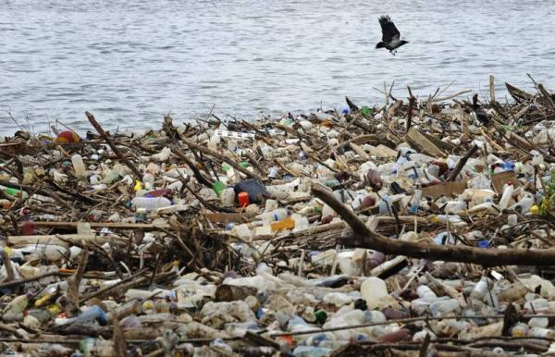
Мусор и бытовые отходы очень быстро накапливаются, но очень медленно разлагаются.

Slide 22
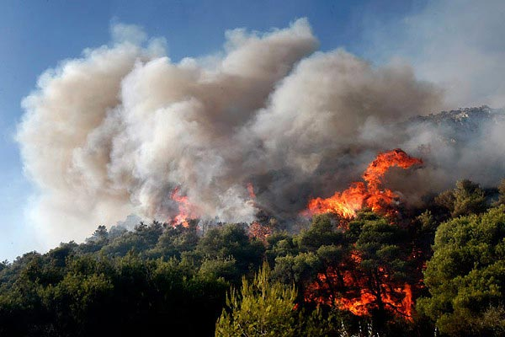
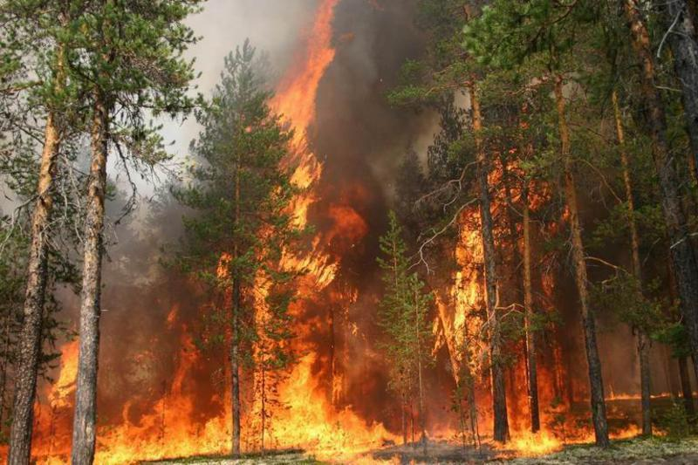
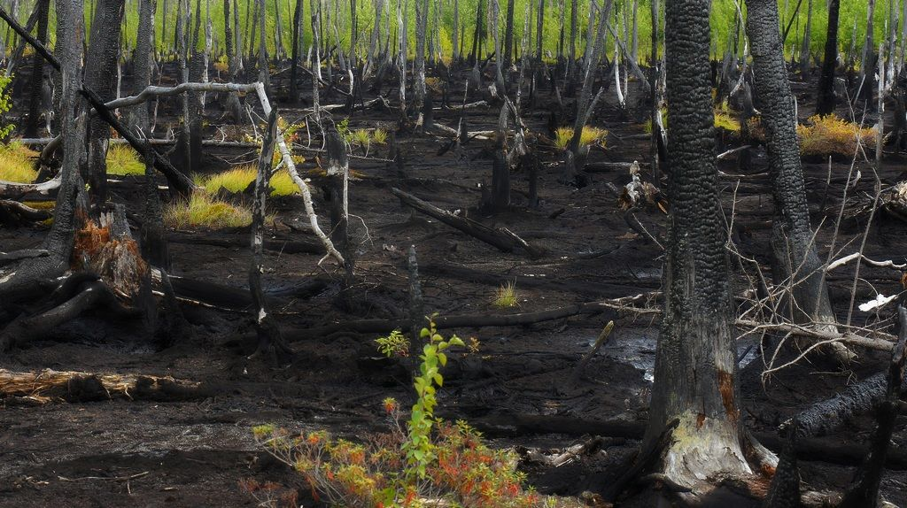
А лесные пожары? Ведь долго затягивает природа свои раны.

Slide 23
«Экологическая безопасность» 3 класс
Составила учитель начальных классов
Савченко Надежда Николаевна
МКОУ Усть-Муравлянская ООШ

Slide 24
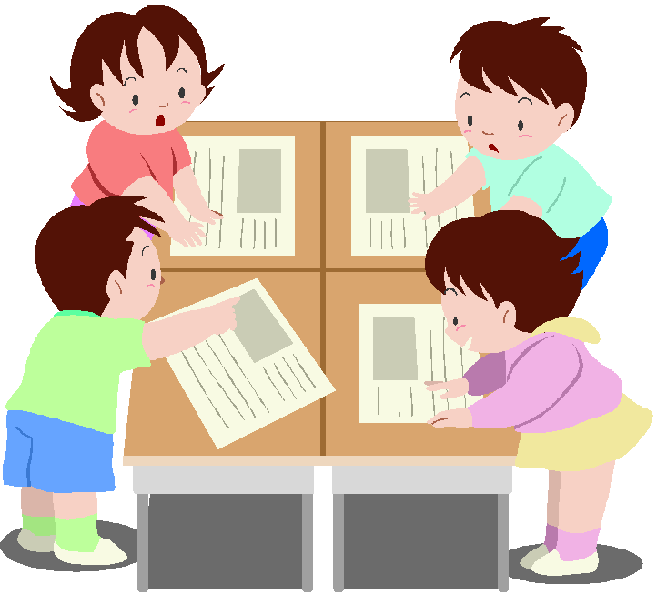
Ответьте на вопросы:
Как вы думаете, нужна ли природе помощь человека?
Отчего загрязняется окружающая среда?
Почему мы говорим, что природа в опасности? Объясните.

Slide 25
«Экологическая безопасность» 3 класс
Составила учитель начальных классов
Савченко Надежда Николаевна
МКОУ Усть-Муравлянская ООШ

Slide 26
Схема поступления вредных веществ в организм человека.
Продукты
питания
Воздух
Вода

Slide 27
«Экологическая безопасность» 3 класс
Составила учитель начальных классов
Савченко Надежда Николаевна
МКОУ Усть-Муравлянская ООШ

Slide 28
Экологическая безопасность – это защита от вредного воздействия загрязнённой окружающей среды.

Slide 29
«Экологическая безопасность» 3 класс
Составила учитель начальных классов
Савченко Надежда Николаевна
МКОУ Усть-Муравлянская ООШ

Slide 30
Работа в парах
Сортируя мусор, | … бережёшь чистый воздух
Починив подтекающий кран, | … узнаёшь, как её беречь.
Покупая товары со знаком вторичной переработки упаковки, | ... Даёшь возможность снова сделать полезные вещи.
Изучая природу, | … сохраняешь леса
0храняя растения, | … бережёшь чистую воду

Slide 31
«Экологическая безопасность» 3 класс
Составила учитель начальных классов
Савченко Надежда Николаевна
МКОУ Усть-Муравлянская ООШ

Slide 32
Как защититься от загрязнённого воздуха
Выбирай дорогу, где автомобилей меньше, а зелени больше.
Не останавливайся возле автомобиля с работающим двигателем.
Охраняя растения, сбережёшь чистый воздух.

Slide 33
Как защититься от загрязнённой воды
Нельзя купаться возле промышленных стоков.
Пей только кипячёную воду.
Очищай воду в домашних условиях с помощью специальных бытовых фильтров.

Slide 34
Как защититься от продуктов питания, содержащих загрязняющие вещества
Не собирай ягоды и грибы недалеко от автомобильных дорог, свалок и промышленных предприятий.
Всегда тщательно мой овощи и фрукты.
Не ешь рыбу, выловленную в загрязнённой реке.

Slide 35
«Экологическая безопасность» 3 класс
Составила учитель начальных классов
Савченко Надежда Николаевна
МКОУ Усть-Муравлянская ООШ

Slide 36
Итог урока
Что нового открыли для себя на уроке?
Что такое цепь загрязнения?
Что такое экологическая безопасность?
Какие экологические проблемы возникают на Земле?
Чему мы научились сегодня на уроке?

